Slide 1
Защита UML диаграмм по учебной практике
Выполнил студент группы 41П Кузьмин И.В.

Slide 2
Предметная область
Парикмахерская предоставляет услуги по стрижке, уходу за волосами и укладке. Каталог включает мужские и женские стрижки разной стоимости. База данных клиентов помогает персонализировать обслуживание и учитывать количество посещений. Постоянные клиенты (5+ стрижек) получают 3% скидку.
Мобильное приложение, оптимизирующее коммуникационные взаимодействия между персоналом парикмахерской и клиентами, позволит:
Упростить запись – клиенты смогут бронировать услуги онлайн без звонков и ожидания.
Автоматизировать управление – учет расписания мастеров, контроль загруженности.
Повысить лояльность клиентов – удобный интерфейс, напоминания, бонусные программы.
Увеличить прибыль – снижение пропущенных записей, привлечение новых клиентов.
Обеспечить удобство персоналу – доступ к расписанию и истории клиентов.

Slide 3
Основные сущности
1. Клиент: содержит ФИО клиента, количество посещений, статус (обычный или постоянный), контактные данные.
2. Стрижка: включает название, пол стрижки, стоимость.
3. Пол стрижки: включает пол стрижек.
4. Пол: включает пол сотрудников и клиентов.
5. Назначения (сеанс стрижки): фиксирует клиента, выбранную стрижку, дату выполнения услуги.
6. Сотрудники: включает ФИО сотрудника, роль, контактные данные.
7. Роль: выдает определенные права сотрудникам парикмахерской.

Slide 4
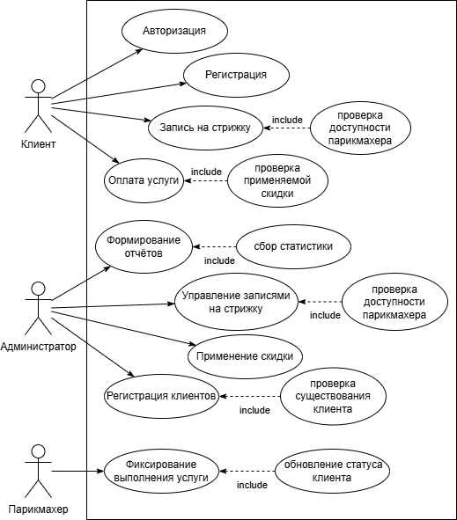
Диаграмма вариантов использования

Slide 5
Главный раздел сценария | Раздел сценария «Ход событий» | Раздел сценария «Исключения» | Раздел сценария «Примечания»
Имя варианта использования: Запись на стрижку. | 1) Клиент авторизируется в системе; 2) Нажимает на кнопку записаться на стрижку; 3) Заполняет форму для записи (ФИО, контактные данные, выбирает дату стрижки, тип стрижки из каталога, выбирает свободного парикмахера); 4) Нажимает кнопку «Готово» и подтверждает этим заполнение формы; 5) Система выводит сообщение об успешной записи на стрижку. | Исключение 1: Некорректные данные в форме: Описание: Клиент заполняет форму, но вводит некорректные данные (например, пустые поля, неправильный формат номера телефона). Решение: Система выводит сообщение об ошибке и предлагает исправить данные. | -
Актеры: Клиент. |  | Исключение 2: Нет свободных парикмахеров на выбранную дату Описание: Клиент выбирает дату, но все парикмахеры заняты. Решение: Система уведомляет клиента о невозможности записи на выбранную дату и предлагает выбрать другую. | -
Цель: Создать запись на стрижку. |  | Исключение 3: Клиент уже записан на это время: Описание: Клиент пытается записаться на то же время, на которое уже записан. Решение: Система уведомляет клиента о существующей записи и предлагает изменить её или выбрать другое время. | -
Краткое описание: Клиент заполняет форму и подтверждает запись на стрижку. |  | - | -
Тип: Основной. |  | - | -

Slide 6
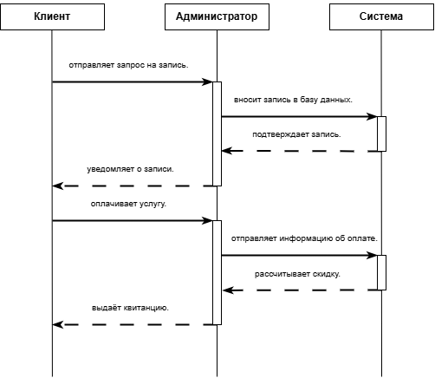
Диаграмма последовательности

Slide 7
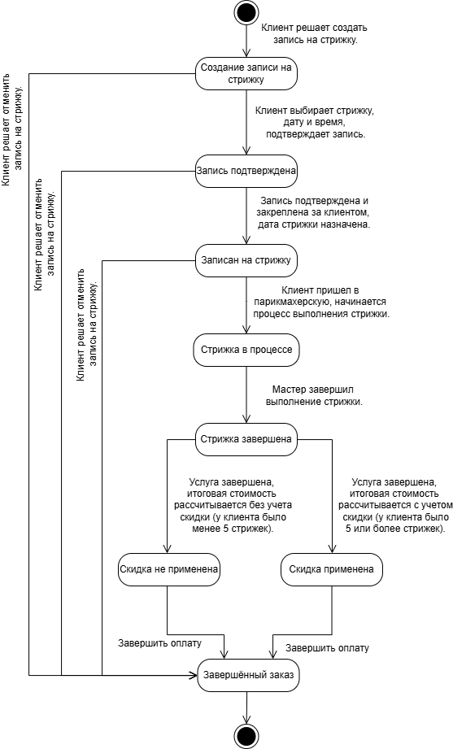
Диаграмма состояний

Slide 8
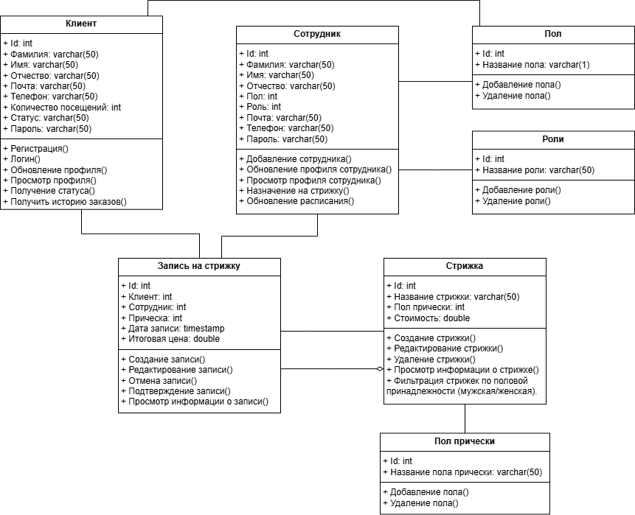
Диаграмма классов

Slide 9
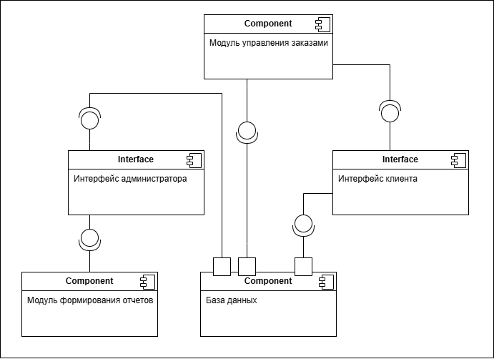
Диаграмма компонентов

Slide 10
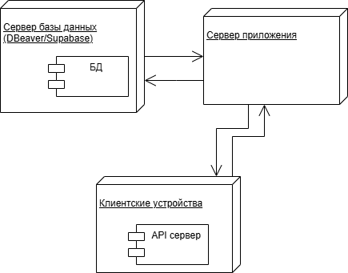
Диаграмма развертывания

Slide 11
Спасибо за внимание!

